Slide 1






Dashboard Performance Analytics Kimia Farma Business Year 2020-2023
IHSAN KURNIAWAN
FINAL TASK
Notes:
Halo semuanya, perkenalkan, nama saya Ihsan Kurniawan. Pada kesempatan kali ini, saya akan mempresentasikan proyek akhir saya yang berjudul Dashboard Performance Analytics Kimia Farma Business Year 2020-2023. Proyek ini bertujuan untuk menganalisis performa bisnis Kimia Farma selama 4 tahun terakhir dengan menggunakan teknologi Big Data Analytics

Slide 2





PROFILE
Depok, Indonesia
ihsankurn@gmail.com
Ihsan Kurniawan
ihsankurn
Saya adalah lulusan Universitas Gunadarma jurusan Sistem Informasi (2024) dan pengalaman menganalisis data menggunakan Python, SQL, Power BI, dan Looker Studio. Pernah mengikuti program Studi Independen di Zenius, saya meraih penghargaan Honorable Mentions untuk proyek Ecomart dan menyelesaikan berbagai proyek analisis data yang mendukung pengambilan keputusan berbasis data. Dengan kemampuan analitis dan pemahaman bisnis yang kuat, saya siap berkontribusi sebagai Data Analyst untuk menciptakan solusi berbasis data yang inovatif.
Notes:
Sebelum masuk ke pembahasan, saya ingin memperkenalkan diri. Saya adalah lulusan Sistem Informasi dari Universitas Gunadarma. Saya memiliki pengalaman menganalisis data menggunakan Python, SQL, Power BI, dan Looker Studio. Melalui program Studi Independen di Zenius, saya berhasil menyelesaikan berbagai proyek analitik data yang membantu pengambilan keputusan berbasis data, termasuk proyek ini

Slide 3


About
Company
Kimia Farma adalah perusahaan industri farmasi pertama di Indonesia yang didirikan oleh Pemerintah Hindia Belanda tahun 1817. Nama perusahaan ini pada awalnya adalah NV Chemicalien Handle Rathkamp & Co. Berdasarkan kebijaksanaan nasionalisasi atas eks perusahaan Belanda di masa awal kemerdekaan, pada tahun 1958, Pemerintah Republik Indonesia melakukan peleburan sejumlah perusahaan farmasi menjadi PNF (Perusahaan Negara Farmasi) Bhinneka Kimia Farma. Kemudian pada tanggal 16 Agustus 1971, bentuk badan hukum PNF diubah menjadi Perseroan Terbatas, sehingga nama perusahaan berubah menjadi PT Kimia Farma (Persero).
Notes:
Kimia Farma adalah perusahaan farmasi pertama di Indonesia yang memiliki sejarah panjang sejak tahun 1817. Dengan berbagai perubahan dan perkembangan, Kimia Farma terus menjadi salah satu perusahaan terdepan dalam industri farmasi di Indonesia. Proyek ini dirancang untuk mengevaluasi performa bisnis Kimia Farma dari tahun 2020 hingga 2023.

Slide 4


Latar Belakang Project
Sebagai seorang Big Data Analytics Intern di Kimia Farma, akan dihadapkan dengan serangkaian tantangan yang memerlukan pemahaman mendalam tentang data dan kemampuan analisis. Salah satu proyek utama Anda adalah mengevaluasi kinerja bisnis Kimia Farma dari tahun 2020 hingga 2023. Dengan melakukan proses ini, kami harap Anda dapat memahami pekerjaan seorang Big Data Analyst di Kimia Farma.
Notes:
Sebagai Big Data Analytics Intern di Kimia Farma, tugas utama saya adalah memahami performa bisnis melalui analisis data mendalam. Proyek ini bertujuan untuk memberikan wawasan tentang pekerjaan seorang Data Analyst dan mendukung pengambilan keputusan strategis di perusahaan

Slide 5

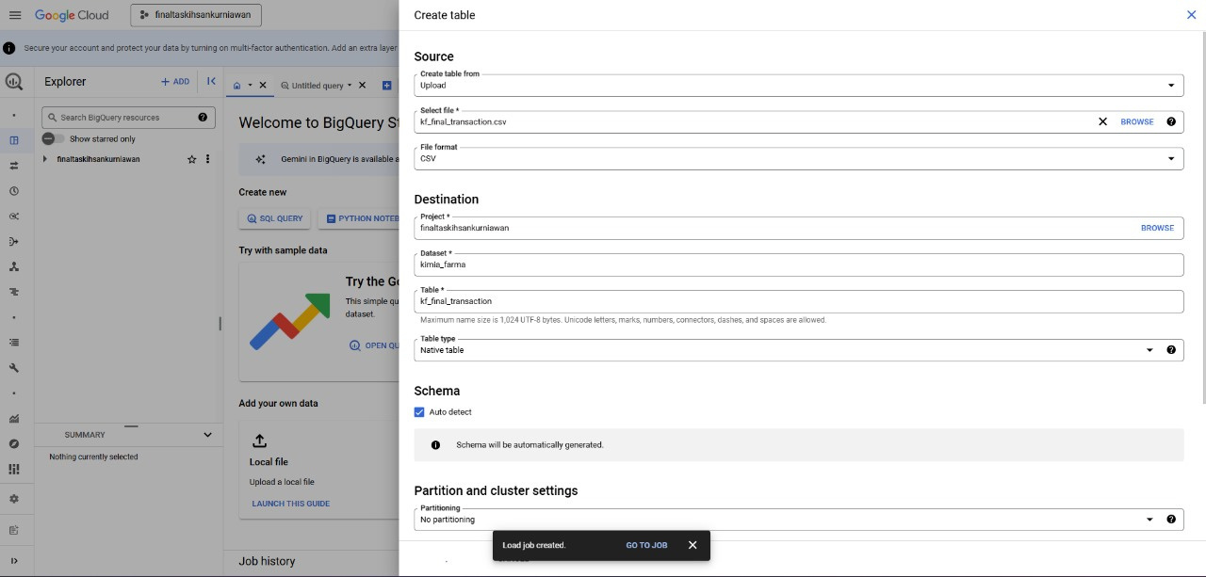
Importing Dataset to BigQuery
langkah-langkah utama untuk mengimpor dataset ke BigQuery:
Source: Unggah file dataset (contoh: kf_final_transaction.csv) dengan format CSV.
Destination: Pilih proyek, dataset, dan nama tabel tujuan (contoh: kimia_farma, tabel kf_final_transaction).
Schema: Aktifkan Auto detect untuk mendeteksi struktur data secara otomatis.
Final Step: Klik Create Table untuk memproses dan membuat tabel di BigQuery.

Slide 6

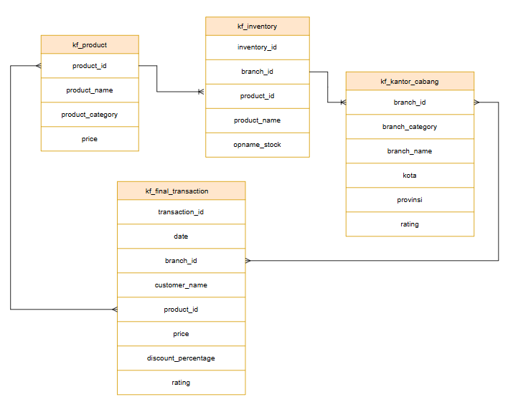
Tabel Analisa
Entity Relationship Diagram
Relasi yang Terbentuk:
kf_product ↔ kf_inventory:
Hubungan one-to-many berdasarkan product_id. Satu produk dapat berada di beberapa cabang dalam tabel inventory.
kf_kantor_cabang ↔ kf_inventory:
Hubungan one-to-many berdasarkan branch_id. Satu cabang memiliki beberapa stok produk.
kf_final_transaction ↔ kf_product:
Hubungan many-to-one berdasarkan product_id. Setiap transaksi terkait dengan satu produk.
kf_final_transaction ↔ kf_kantor_cabang: Hubungan many-to-one berdasarkan branch_id. Setiap transaksi dilakukan di satu cabang.

Slide 7

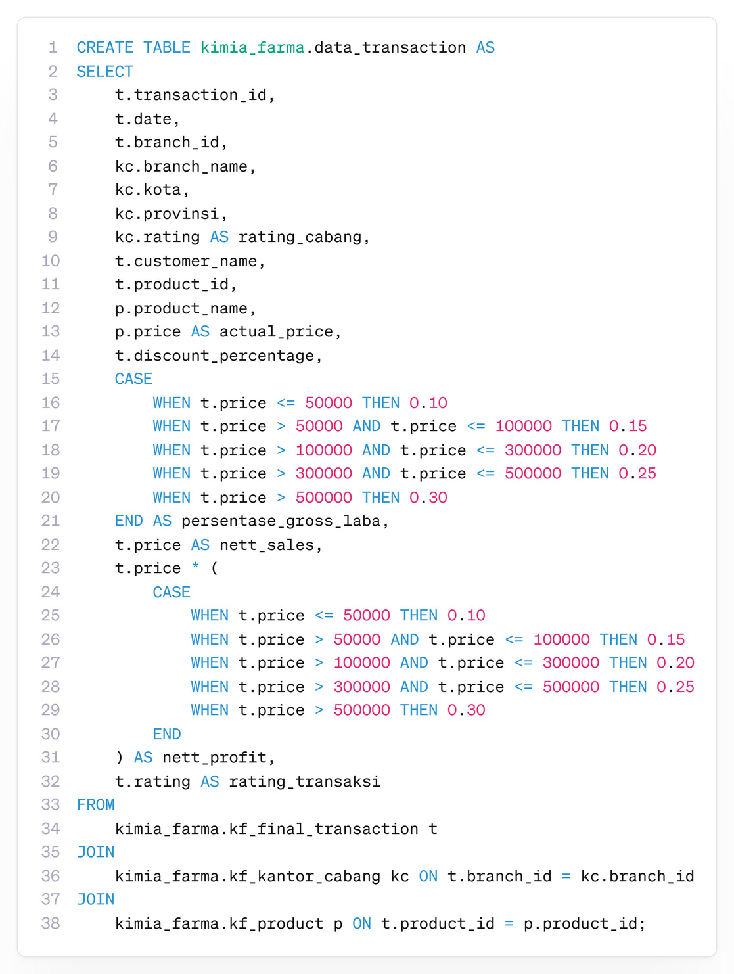
Syntax BigQuery
Ketentuan :
rating_cabang : penilaian konsumen terhadap cabang Kimia Farma
customer_name : Nama customer yang melakukan transaksi,
product_id : kode product obat,
product_name : nama obat,
actual_price : harga obat,
discount_percentage : Persentase diskon yang diberikan pada obat,
persentase_gross_laba : Persentase laba yang seharusnya diterima dari obat dengan ketentuan berikut:
Harga <= Rp 50.000 -> laba 10%
Harga > Rp 50.000 - 100.000 -> laba 15%
Harga > Rp 100.000 - 300.000 -> laba 20%
Harga > Rp 300.000 - 500.000 -> laba 25%
Harga > Rp 500.000 -> laba 30%,
nett_sales : harga setelah diskon,
nett_profit : keuntungan yang diperoleh Kimia Farma,
rating_transaksi : penilaian konsumen terhadap transaksi yang dilakukan.
Notes:
untuk code query :
membuat tabel dengan nama data transaction
Mengambil kolom dari ke 3 tabel sebelumnya :
t = final transaction
kc = kantor cabang
p = product
disini menggunakan CASE statement untuk menghitung persentase gross laba berdasarkan (t.price). Hasil kalkulasi diberi alias persentase_gross_laba
Penjualan (nett_sales) diambil langsung dari nilai price di tabel final transaksi
(nett_profit) dihitung dengan mengalikan t.price dengan persentase gross laba berdasarkan rentang harga yang sama seperti sebelumnya.
Data utama diambil dari tabel kf_final_transaction dengan alias t
setelah itu kf_final_transaction dilakukan inner join dengan kf.kantor cabang berdasarkan branch_id
dan dilakukan join lagi antara kf_final_transaction dengan t.product berdasarkan product_id

Slide 8
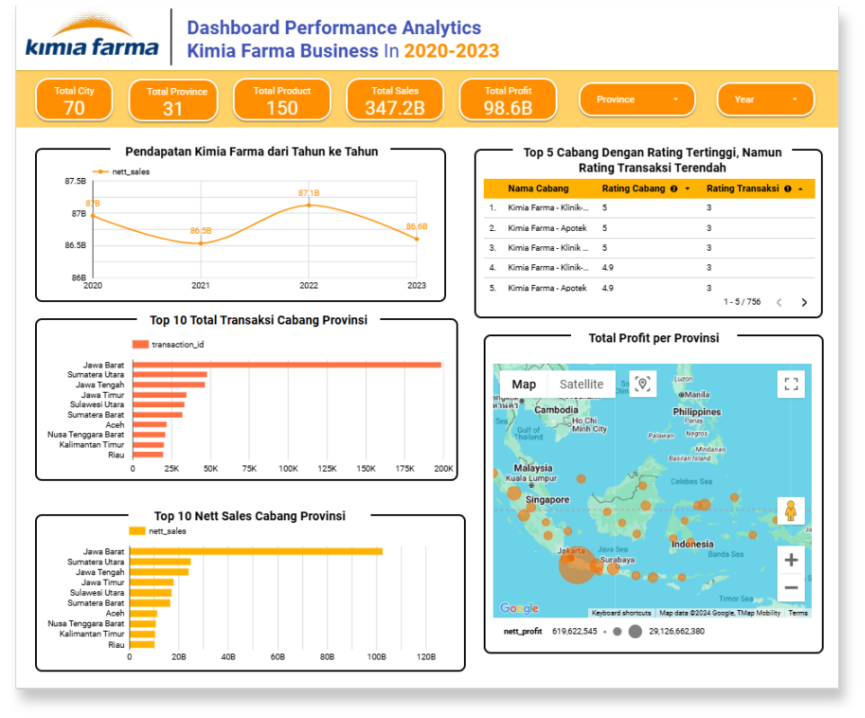
Dashboard
Dashboard ini memberikan gambaran performa bisnis Kimia Farma dari tahun 2020 hingga 2023. Informasi utama meliputi:
Highlight
Tren Pendapatan
Performa Cabang
Peta Keuntungan
Notes:
Hal ini menunjukkan bahwa meskipun cabang dinilai baik secara keseluruhan (kemungkinan terkait fasilitas atau layanan secara umum), ada permasalahan pada aspek transaksi yang membuat pelanggan memberi penilaian lebih rendah.

Slide 9

Thank You
INFORMATION
Github : Link
Video : Link

